Slide 1
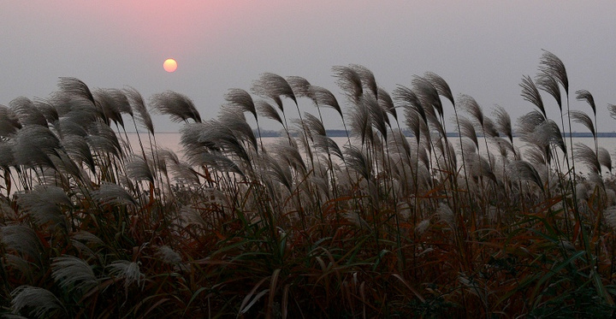
16*孤独之旅
曹文轩

Slide 2
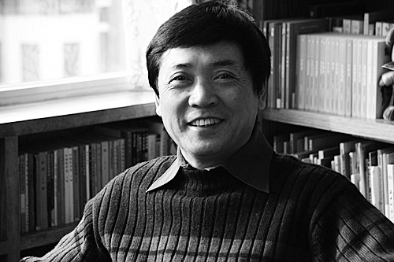
作者简介
【曹文轩】1954年
生于江苏盐城。当代作家儿童文学家，是中国少年写作的积极倡导者和推动者。主要作品有《草房子》《青铜葵花》《山羊不吃天堂草》 《根鸟》等。
2016年4月4日，曹文轩获“国际安徒生奖”，这是中国作家首次获此殊荣。

Slide 3
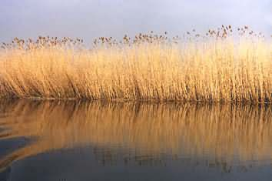
背景介绍
本文主人公杜小康是油麻地小学的学生，原本家境富裕，学习成绩优秀。他的父亲杜雍和一心想发大财，用家里全部的积蓄和从别人那里借来的钱，买了一艘大船跑货、卖货。然而，一次意外的撞船事故令全家陷入困境，家道中落，父亲病倒，杜小康被迫辍学。父亲病愈后，筹钱买
下几百只鸭苗，决心凭借自己年轻时的放鸭经验东山再起。杜小康就此跟随
父亲乘着小船，进入芦苇荡，
开始了放鸭生活。

Slide 4
识文辩字
1.订正字音
眺望（tiào） 觅食（mì） 嬉闹（xī）
撩逗（liáo） 狗吠（fèi） 胆怯（qiè）
旧茬儿（chá） 戳破（chuō） 空旷（kuànɡ）
稠密（chóu）

Slide 5
2.词语释义
厚实：丰富；富裕。
一落千丈：形容地位、景况、声誉等下降得很快。
置之不理：放在一边儿不理不睬。
茫然：完全不知道的样子。
撩逗：挑逗；招惹。
日甚一日：一天比一天厉害，形容事情发展的程
度日渐加深或严重。
歇斯底里：形容情绪异常激动，举止失常。

Slide 6
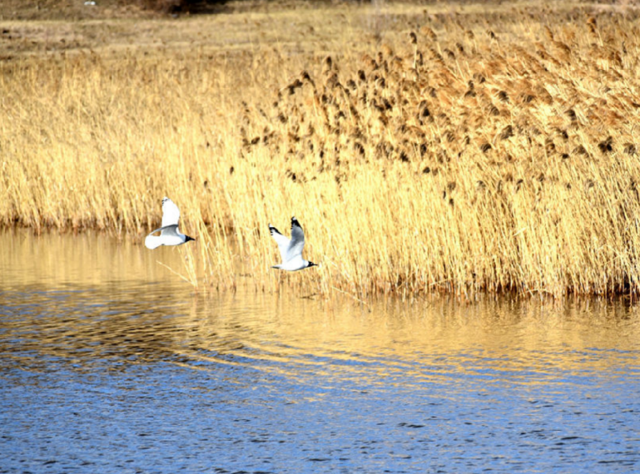
文章感知
1.初读文本，找出这篇小说的三要素。
人物：少年杜小康
环境：远离家乡，孤寂偏僻的芦苇荡。
情节：杜小康因贫困失学后，
在孤独艰苦的环境中和父亲一起
去放鸭，经受磨难，逐渐成熟、
坚强。

Slide 7
2.再读文本，梳理这篇小说的具体情节。
开端：家道中落，随父放鸭。
发展：撑船赶鸭，初到芦荡。
高潮：芦荡遇雨，经受考验。
结局：与鸭共成长，逐渐成熟。

Slide 8
课文解析
1.小说题目是“孤独之旅”，文中哪些地方体现出了“孤独”呢？
（1）现在，占据他心灵的全部是前方：还要走多远？前方是什么样子？前方是未知的。未知的东西，似乎更能撩逗一个少年的心思。他盘腿坐在船头上，望着一片白茫茫的水。
分析：杜小康已将对家的眷恋移情到未知的前方。这是杜小康对前景的茫然，但似乎也包含着对未来的期盼和向往。

Slide 9
（2）当杜小康一眼望去，看到芦苇如绿色的浪潮直涌到天边时，他害怕了——这是他出门以来第一回真正感到害怕。芦荡如万重大山围住了小船。杜小康有一种永远逃不走了的感觉。
分析：面对眼前无边无际的芦苇荡，杜小康产生了害怕现实、害怕孤独的感觉，表现了陌生的环境给他带来的沉重、压抑、恐惧的心理感受。

Slide 10
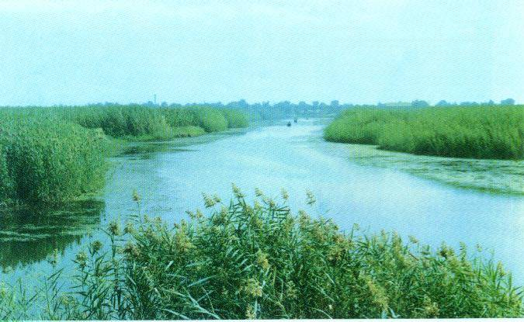
（3）言语被大量地省略了。这种省略，只能进一步强化似乎满世界都注满了的孤独。
分析：对陌生环境的不适，被沉重的孤独感所替代。父子俩的生活贫乏、空虚，害怕孤独，可又无法逃避。

Slide 11
（4）后来，父子俩都在心里清楚了这一点：他们已根本不可能回避孤独了。这样反而好了。时间一久，再面对天空的一片浮云，再面对这浩浩荡荡的芦苇，再面对这一缕炊烟，就不再会忽然地恐慌起来。
分析：杜小康和他的父亲已经学会适应现实环境，面对孤独，暗示杜小康正在逐渐适应孤独，逐渐长大。

Slide 12
（5）杜小康顺手抠了几根白嫩的芦苇根，在嘴里嚼着，望着异乡的天空，心中不免又想起母亲，想起许多油麻地的孩子。但他没有哭。他觉得自己突然地长大了，坚强了。
分析：杜小康经过了暴风雨的考验，在困境中磨炼了自己，终于敢于面对现实并勇敢地战胜了自然界和人生中的风雨，使自己的意志更加坚强了。

Slide 13
2.根据你文章内容的理解，说说文中的杜小康是一个怎样的孩子。
他是一个热爱大自然、热爱生活的孩子。
他是一个不怕困难，并能在困难中成长，越磨炼越坚强的孩子。
他是一个碰到困难不退缩，遇到委屈不怨天尤人，遭到挫折不颓唐，勇敢积极地面对一切挑战的坚强的孩子。

Slide 14
分析杜小康的心理活动
不同阶段 | 不同心理感受
离开油麻地，出发时
茫然和恐惧
到达目的地—芦荡时
害怕和胆怯
在芦荡安顿下来时
孤独
在芦荡时间一久
不再忽然地恐慌
经历暴风雨后
坚强、长大

Slide 15
课文赏析
1.赏析第4段中对鸭群的细致描写。
这段描写细致入微，有鸭群全景，也有每只鸭子的分镜头，属于自然环境描写。
“鸭群在船前形成一个倒置的扇面形”“每只鸭子本身，
又有着自己用身体分开的小扇面形水流”，这里以“扇面形”比喻鸭群前进的队形和水流的形状，准确形象，也象征着杜雍和前行的决心。

Slide 16
2.怎样理解第43段中“它们才忽然觉得自己已成了无家的漂游者了。它们将主人的船团团围住，唯恐自己与这条唯一能使它们感到还有依托的小船分开”两句话。
运用拟人的修辞手法写鸭子，物犹如此，人何以堪?连鸭子都感受到了漂泊的孤寂、痛苦，更何况小小年纪的杜小康?这里用鸭子的恐慌来衬托杜小康在这看似与世隔绝的孤独境界中漂泊的恐惧和迷茫。

Slide 17
3.简要赏析第21段中比喻手法的表达效果。
本段中运用比喻的修辞手法，把芦苇比作“绿色的浪潮”，写出了芦苇的动态美；把“芦荡”比作“万重大山”，写出了芦荡的繁茂厚密。这片大得望不到边际的芦苇反衬出船的孤小，给杜小康的心灵造成一种压迫感，以致感觉自己“永远逃不走了”，形象地表现出陌生的环境给他带来的沉重、压抑、恐惧的心理感受。

Slide 18
4.第36段中有四个“黑”，哪些是实指？哪些是虚指？作者这样肆意渲染，有什么作用？
前面三个“黑”都是实指，后一个“黑”是虚指。
作者肆意渲染暴风雨的可怕，目的是为下文“找鸭迷路”的情节做好铺垫；同时也借这样恶劣的环境来烘托杜小康坚强、勇敢的性格，表现人公在风雨中成长的主旨。

Slide 19
5.分析句子的含义：杜雍和从儿子手中接过还有点儿温热的蛋，嘴里不住地说:“下蛋了，下蛋了……”
句中的“蛋”既实指鸭蛋，也喻指父子俩的劳动成果。杜雍和觉得自己带儿子放鸭终于有了收获，内心的喜悦之情从言语中充分流露出来。同时也暗示了杜小康在经受了放鸭生活的艰辛与孤独的磨炼后，终于长大了。

Slide 20
6.鸭群是杜小康最亲密的伙伴。作者以较大的篇幅描写这些鸭子，这与表现杜小康的成长有什么联系？
失学后
放鸭是生活的全部
孤独中
鸭群是伙伴、是心灵的安慰
风雨中
护鸭感到成长的艰辛和喜悦
鸭下蛋
甘苦中的喜悦——人生的成果

Slide 21
7.根据你对全文的理解，说说小说题目“孤独之旅”的含义。
（1）失去交流的环境。离开学校和同学，对于一个少年来说是无比痛苦、非常寂寞的，失去了同伴的帮助，没有同学间的交流，等于失去了正常的生活。
（2）失去了人文环境。杜小康随父亲去放鸭，离开了村庄和人群，断绝了人与际交往，也就失去了感情、文化以及物质的交流，在精神上会感到痛苦，甚至是一种折磨。放鸭生活中，父子之间那种看似默契的“言语省略”，其实是一种空虚、贫乏生活的表现。
（3）对自然环境的恐惧。大自然的空阔与未知，给杜小康幼小的心灵造成强大的压迫感，并由此带来了心理上的恐慌。
（4）对前途的恐惧。在放鸭路上，杜小康想的是：“还要走多远？前方是什么样子？”这不仅是对放鸭生活的茫然，更代表了他对前途的迷茫与无奈。

Slide 22
写法探究
1.运用自然环境描写突出意境，表现人物成长变化。
(1)鸭群。有关鸭子的描写在小说中占有很大的篇幅。鸭群向芦荡行进，偶尔“朝着这片天空叫上几声”，天地空旷，在杜小康听来，这叫声让人觉得无比寂寞；晚上鸭群“将主人的船团团围住”，时常看看主人，见他们仍在船上，才安心睡觉。鸭子的恐惧衬托了主人公的恐慌；鸭子们“觉得自己已成了无家的漂游者”更是主人公心理的写照。鸭子越长越大，“杜小康注定了要在这里接受磨难，而磨难他的，正是这些由他和父亲精心照料而长得如此肥硕的鸭子”。

Slide 23
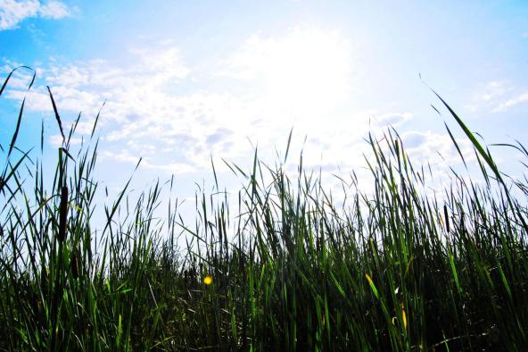
（2）芦荡。“芦苇如绿色的浪潮直涌到天边”，无边无际，给人以极大的心理压力，让杜小康“害怕”“胆怯”。当杜小康习惯了孤独的生活，“再面对这浩浩荡荡的芦苇”，就不再“恐慌”了。恐惧只是心理的折射。芦荡见证了人物心理变化的过程。

Slide 24
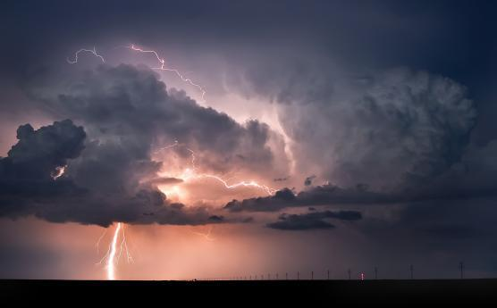
(3)风雨。芦荡的暴风雨是极其可怕的，雷声“如万辆战车从天边滚过来”，暴风雨“歇斯底里”，“天昏地暗，仿佛世界已到了末日”。暴风雨冲垮了鸭栏，惊散了鸭群。杜小康在暴风雨中搏斗，表现出成人般的勇气与坚强，暴风雨给了他一个成长的机会和舞台。

Slide 25
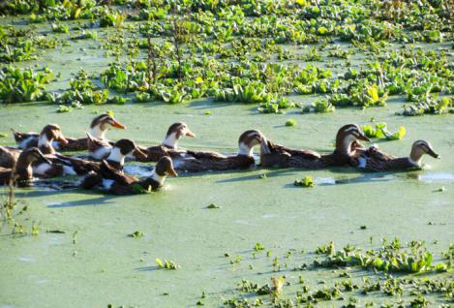
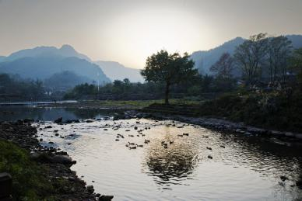
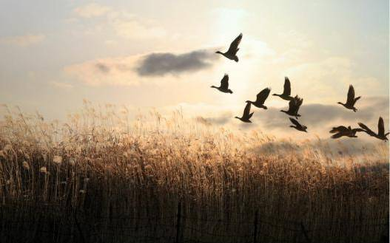
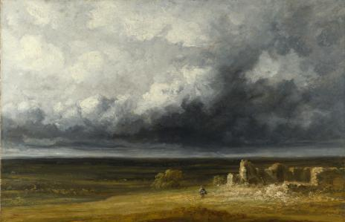
环境描写
鸭群
芦苇荡
暴风雨

Slide 26
自然环境描写为人物成长提供了广阔的背景
鸭子是杜小康成长的借助
芦荡见证了人物心理变化的过程
烘托心情
渲染气氛
面对芦荡:
害怕胆怯
不再恐慌
暴风雨给杜小康一个成长的舞台
可怕
搏斗
成长

Slide 27
鸭群
鸭子的心理其实就是主人公心理的写照，它的成长过程也反映了主人公的成长过程,可以说鸭子是杜小康成长的借助。
环 境
芦荡
见证了杜小康心理变化的过程
暴风雨
给了他一个成长的机会和舞台

Slide 28
2.运用细节描写刻画人物形象。
本课中的细节描写都渗透在对人物、景物的描写中。如第4段中有鸭群全景，也有每只鸭子的分镜头，还有对水声的描绘，这些细节都反衬出父子俩行船生活的孤寂、单调，增强了情感的抒发力度和作品的艺术感染力。

Slide 29
板书设计
失学去放鸭——无奈
离开油麻地——恐惧
孤独 到达芦苇荡——胆怯 历经磨难
之旅 安顿下来后——孤独 不断成长
雨夜找鸭子——坚强
见鸭子下蛋——惊喜

Slide 30
课文总结
作者通过写少年杜小康因家道中落而失学，随父亲背井离乡到偏远芦荡放鸭的故事，高度赞扬了杜小康在生活上能吃苦，在精神上能耐住寂寞的顽强毅力，告诉我们：人需要在艰苦、孤寂的环境中磨炼自己，这样才能更加顽强、更加成熟。

Slide 31
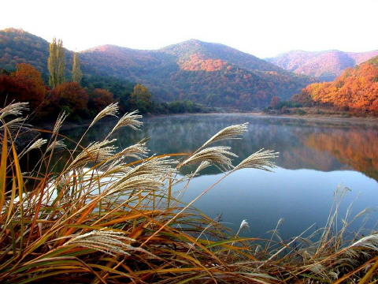
拓展提升
名言积累
苦难是人生的老师
—— 巴尔扎克
好的木材并不在顺境中生长；风越强，树越壮。
——马里欧特
在寒冷中颤抖过的人倍觉太阳的温暖，经历过各种人生烦恼的人，才懂得生命的珍贵。
—— 怀特曼

Slide 32
谢谢观看！

